Slide 1
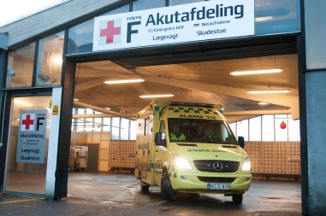
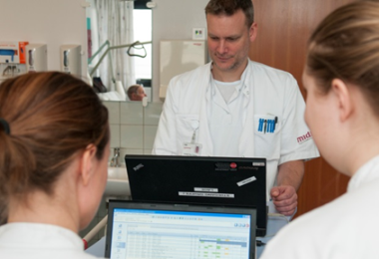
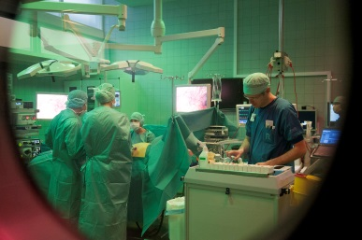
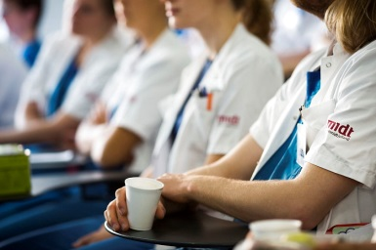
Årsmøde 2022
Lægelig Videreuddannelse på Regionshospitalet Horsens
Onsdag d. 23. november på Montra Odder Parkhotel
Program for dagen:
08.00-08.30 Morgenmad
08.30-08.55 Præsentation og velkomst v. Berit Toftegaard og Nils Bjerregaard
08.55-10.20 Arbejdsglæde og Tværfaglighed
Introduktion v. Berit Toftegaard
Oplæg fra 3-timers møder v. UKYLer
Hvornår oplever du glæde ved ledelse af uddannelsesopgaven ?
Hvordan fylder tværfagligheden i uddannelsesopgaven i din afdeling?
10.10-10.25 Pause
10.25-11.15 De første måneder som nyuddannet læge + erfaringsudveksling
v. Tine Klitgaard , antropolog og PhD
11.15-11.25 Pause
11.25-12.15 Klinisk beslutningstagning som ung læge + erfaringsudveksling
v. Maria Louise Gamborg, Psykolog og PhD
12.15-13.00 Frokost
13.00-13.45 UKYL-møde
13.00-13.45 UAO/cheflæge-møde
13.45-14.00 Kaffe
14.00-16.00 Workshop Emento-app
Vi får besøg af 6 Emento-konsulenter, som vil hjælpe hver afdeling i gang med at udvikle et Emento-medarbejderforløb.
16.00-16.45 Walk and talk + kaffe/kage
16.45-17.15 Simulation –team træning & teknisk træning
Kort gennemgang af team-træning af akut medicinsk kald, traume kald og HLR-træning,
Sim-træning på fødegang og OP, ABC D træning i akutafdelingen og på sengeafsnit.
Demonstration af vores to nye LAP SIM kufferter v. Søren Michelsen Bach
VR-træning af HLR v. Anne Mette Skjødt-Jensen
Nyt koncept for simulator-instruktør uddannelse.
17.15-17.50 Valg af fokusområder for 2022/2023
Gruppedrøftelse om, hvad vi gerne vil arbejde med det kommende år.
Pitch-præsentation i plenum og afstemning om to fokusområder.
17.50-18.00 Opsamling på dagen v. Berit Toftegaard
18.00-19.30 Middag

